Slide 1
Hogwarts 导游App
第一小组：熊添晨，郭黛筠，尚晴宇，
蓝煜斌，赵昱童

Slide 2
1
系统演示
2
项目架构
CONTENTS
3
特色与创新点
4
项目总结

Slide 3
系统演示
1

Slide 4
项目架构
2

Slide 5
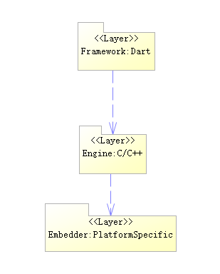
Client端（APP）
使用Dart语言，采用Flutter框架进行开发
Flutter包采用了层次结构，分为三层
如左图所示
Client端可以实现跨平台App
一套代码同时生成IOS、Android应用
扩大了使用群体范围

Slide 6
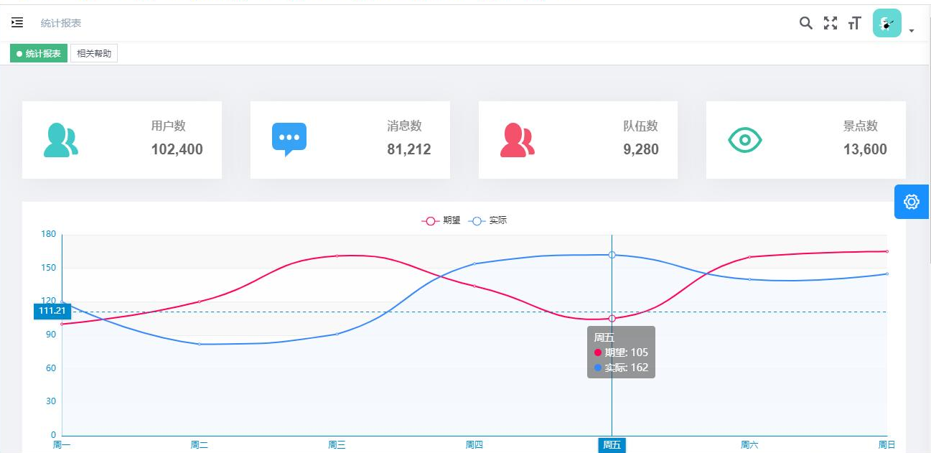
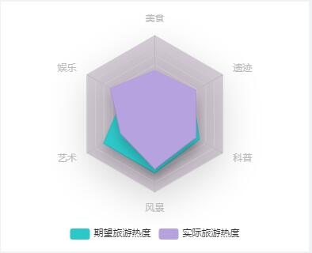
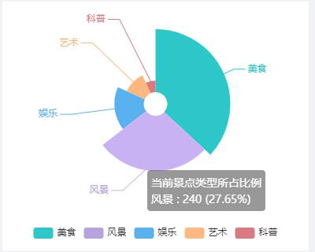
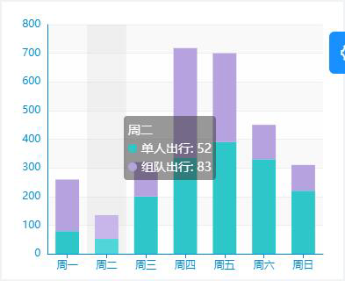
Browser端（报表系统）
Browser端（报表系统），使用Vue进行开发

Slide 7
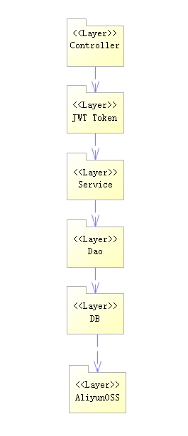
Server端
使用Java语言
采用Spring Boot框架进行开发
Server端同样采用层次结构，分为6层

Slide 8

Server端（分层讲解）
Dao (Data Access Object):
Controller层
数据存储对象层,主要做数据持久层的工作，负责与数据库进行联络
负责具体业务模块流程的控制
分层
讲解
DB层
数据库层，大部分数据存储在MongoDB数据库中。
JWT Token层
用于用户的认证与授权
Aliyun OSS层
Service层
使用阿里云对象存储服务，部分数据（如图像等非文本数据或音频数据等）存储在此层。
主要负责业务模块的应用逻辑与应用设计

Slide 9
特色与创新点
3

Slide 10
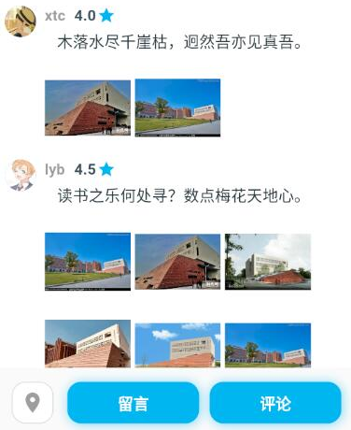
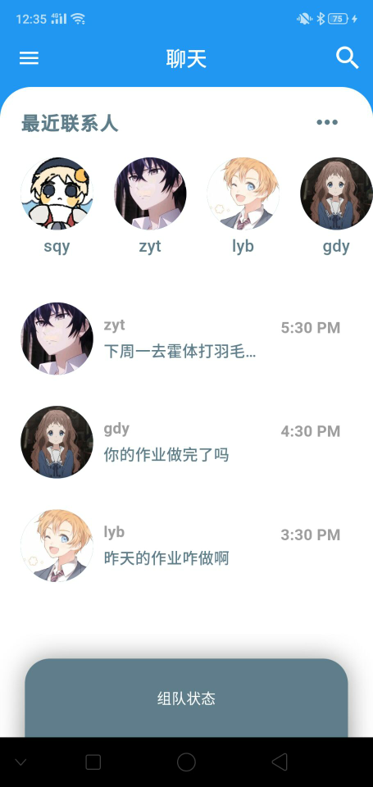
富有人文的设计
我们在基本的功能基础上，富有人文情怀地增加了好友系统。
旅途中遇上三两合拍的驴友，或是评论中发现知己之言，倾盖如故，虽为初见，却能通过app中的好友系统成为至交。

Slide 11
组队出游
倾盖
如故
抬头暖阳春草
聊天畅谈
知音者诚希
念子不能别
查阅游记
我熟悉你的纹理
你了解我的诗行

Slide 12
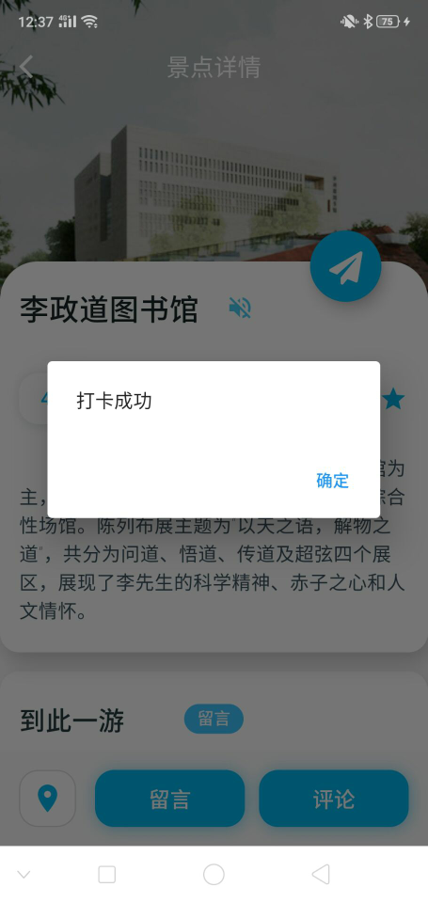
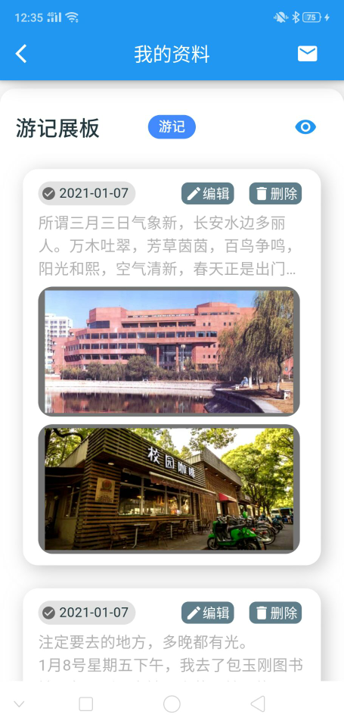
富有人文的设计
通过打卡系统或游记系统，查阅过往旅迹，记录旅游的点点滴滴。
我们的旅游app，不再是一个导游工具，而更像是一种旅行社区，让忙碌与仓促的灵魂彼此相遇。

Slide 13
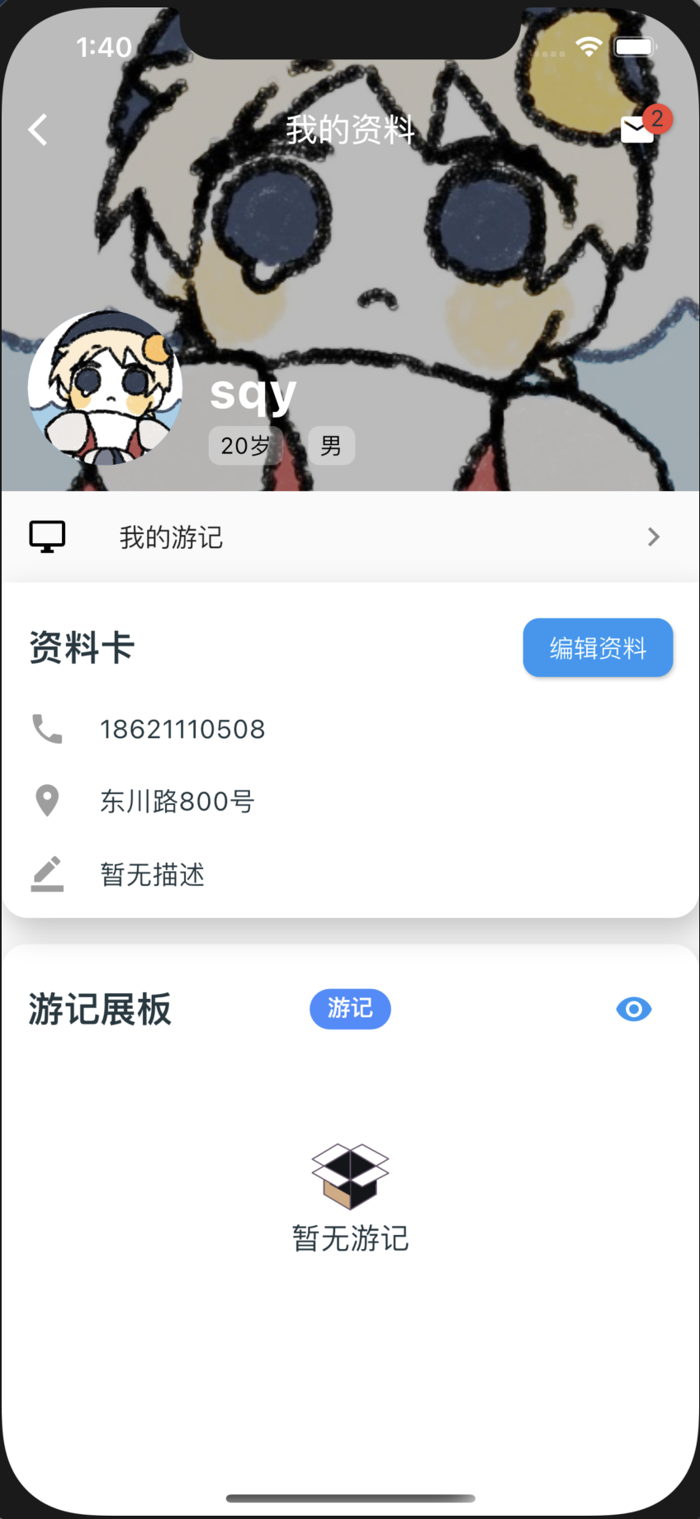
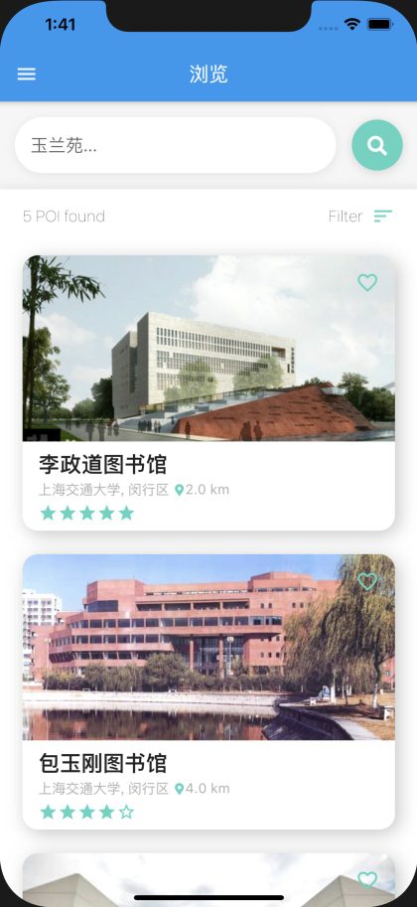
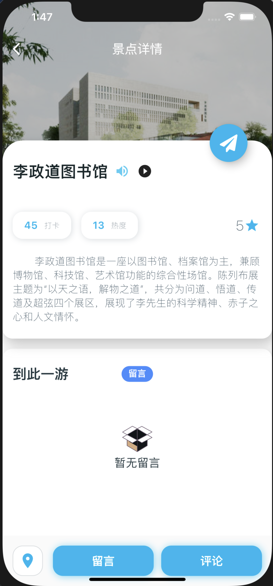
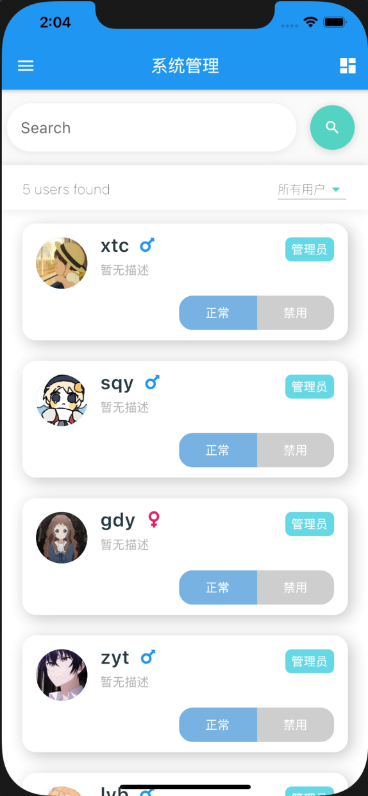
美观的用户界面

Slide 14
美观的报表系统

Slide 15
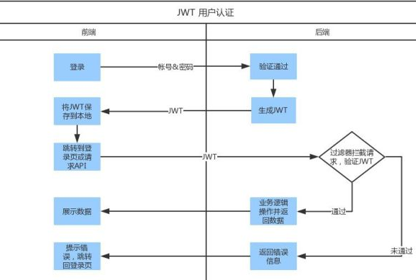
严格的安全认证
考虑到用户隐私需要以及管理安全需要，我们使用JWT对用户进行认证与授权，并将权限分级（公开、私密、管理），实现公开接口无限制访问，私密接口个人访问，管理接口特权访问。

Slide 16
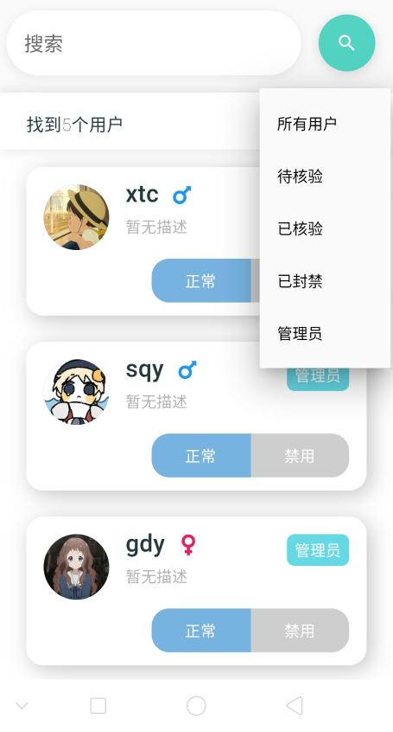
严密的审核流程
将用户进行的个人状态分为待核验、已核验、已封禁、管理员多个流程进行管理

Slide 17
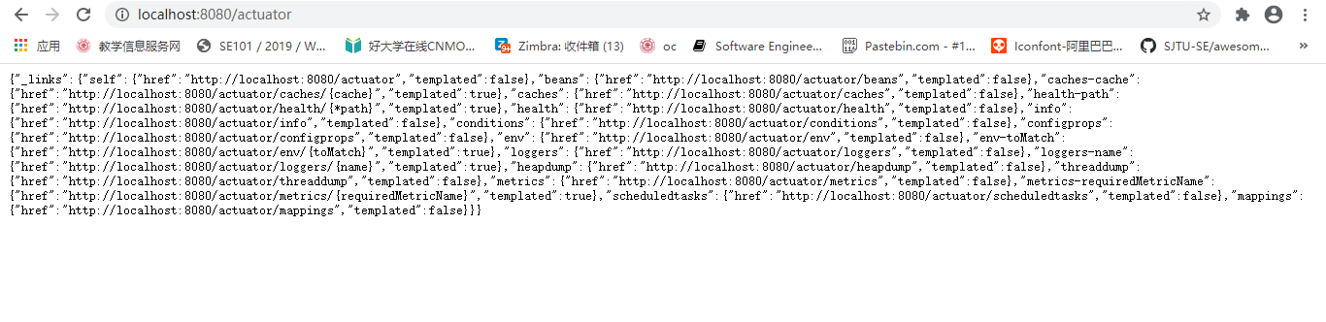
周到的健康监控
底层运用了Actuator来监控和管理Spring Boot应用，比如健康检查、审计、统计和HTTP追踪等。通过Actuator的endpoint，可以看到应用健康的基础信息，比如是UP还是DOWN；有用的度量信息，比如JVM内存使用情况、系统CPU使用情况、打开的文件等等以及应用日志。

Slide 18
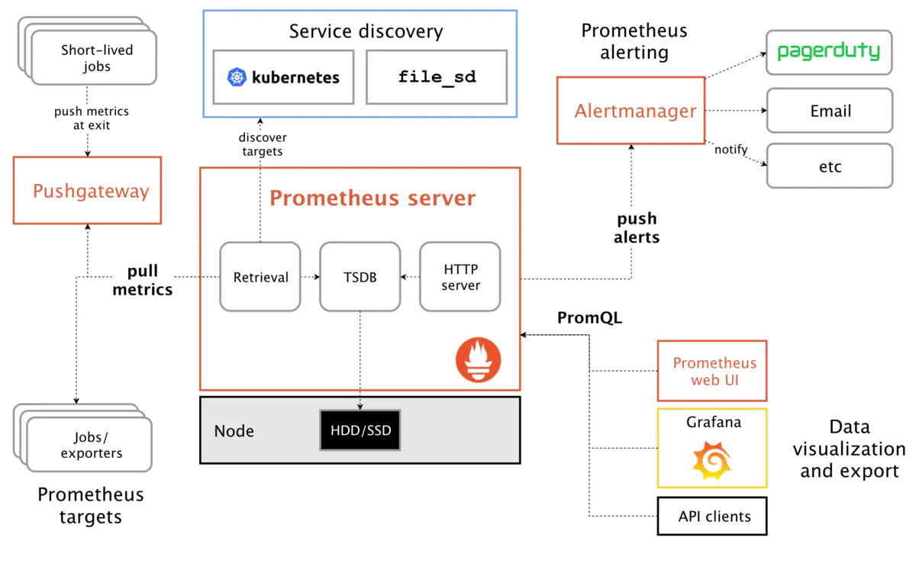
周到的健康监控
使用了Prometheus来收集Actuator暴露的信息，并以图表等形式可视化的展示出来。 最后使用了Grafana以Prometheus为数据源，并通过导入外部的工作台，将项目运行的所有必要信息如CPU使用等都展示在Grafana页面。

Slide 19
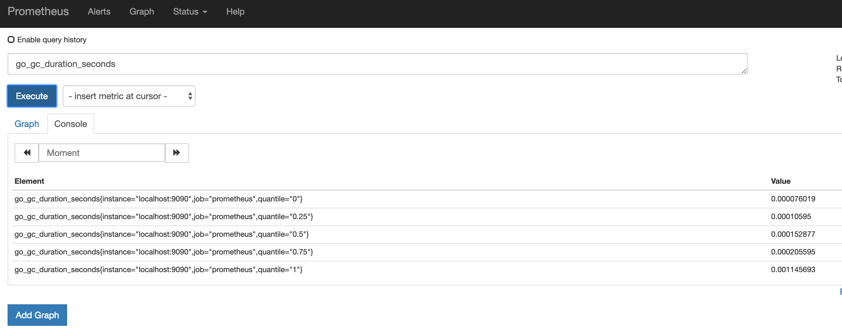
周到的健康监控——Prometheus界面

Slide 20
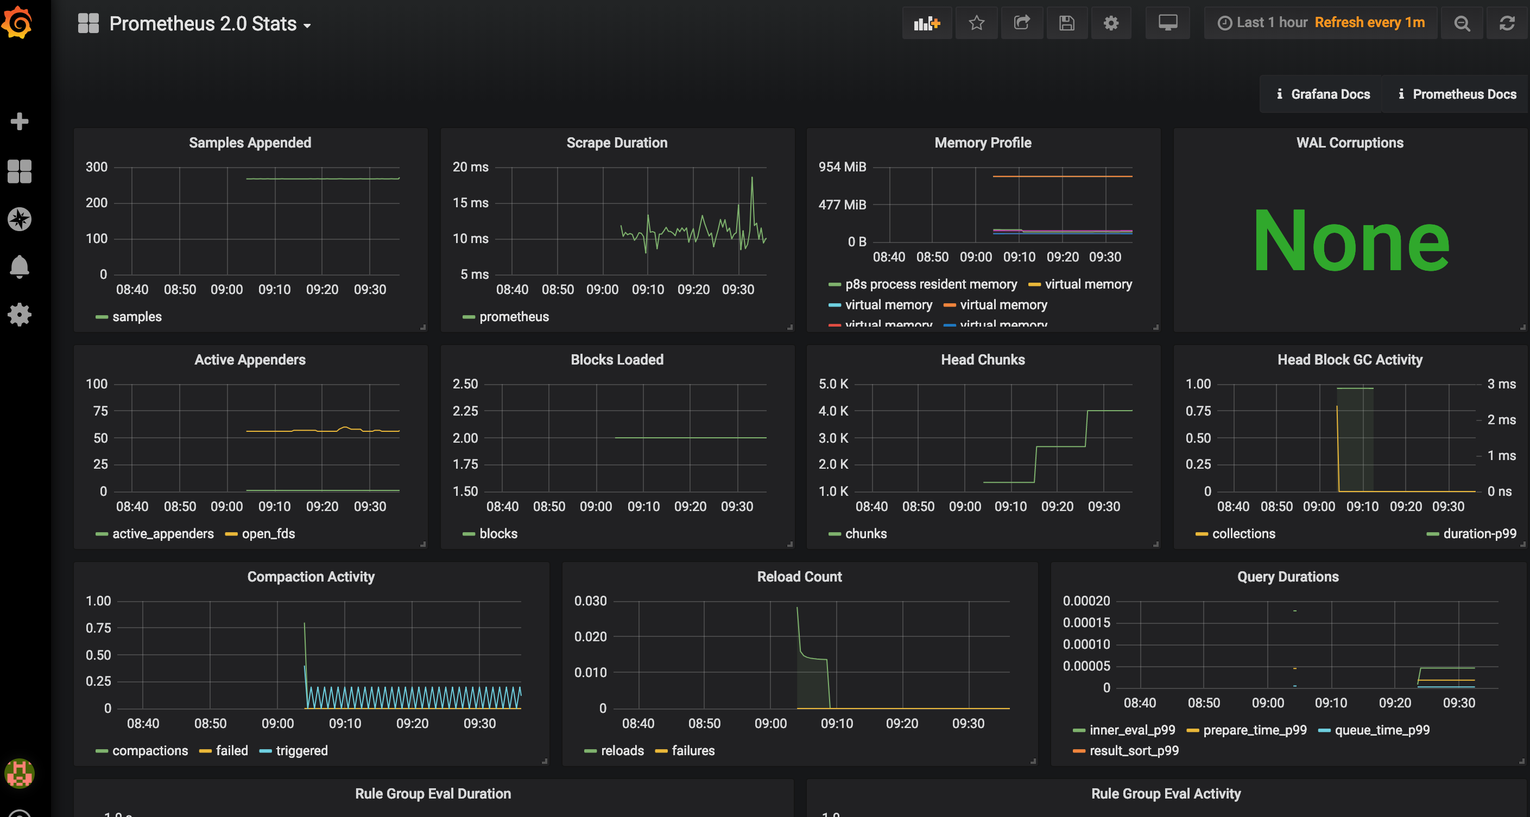
周到的健康监控—— Grafana界面

Slide 21
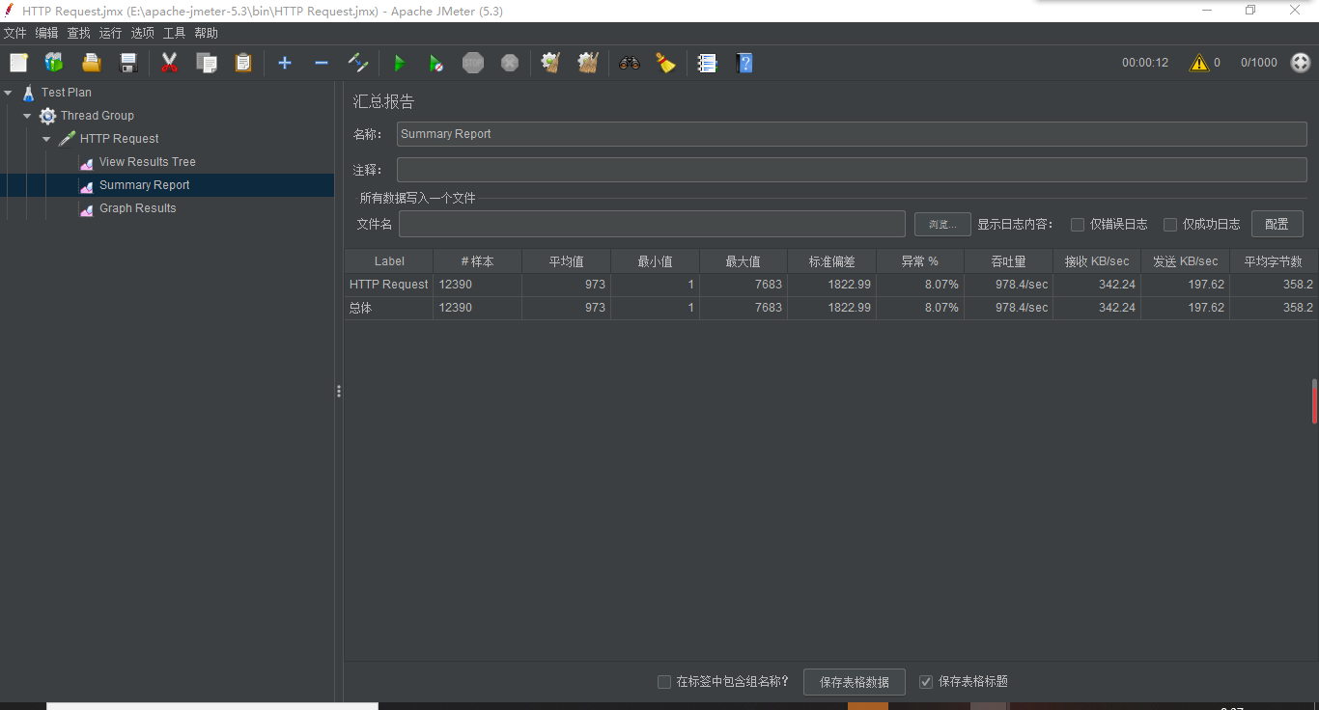
性能问题如何解决？

Slide 22
性能优化策略
KV
Store
缓存
机制
消息
合并
A
B
C
1. 放弃传统SQL数据库，使用key-value数据库
2. 后端采用缓存机制，累计一定数量后统一进行批写入
3. 后端进行消息合并，将来自同一用户的位置更新信息取最后一次写入。

Slide 23
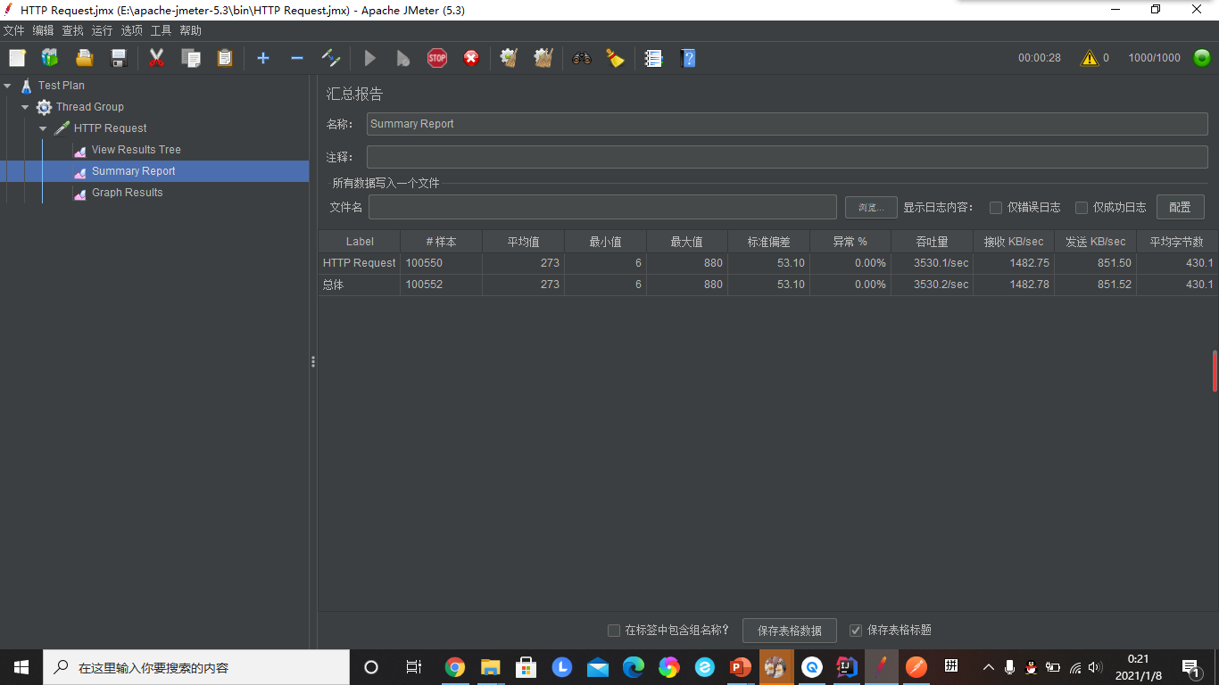
卓越的服务性能
经过1000并发的压力测试，在100000样本测试下，组队位置更新最大响应时间不超过1s，平均273毫秒，实现了卓越的高并发性能。其余请求最大响应时间均不超过1s。超过了要求值（最大响应不超过3s）

Slide 24
如何存储图片、音频等大文件？

Slide 25
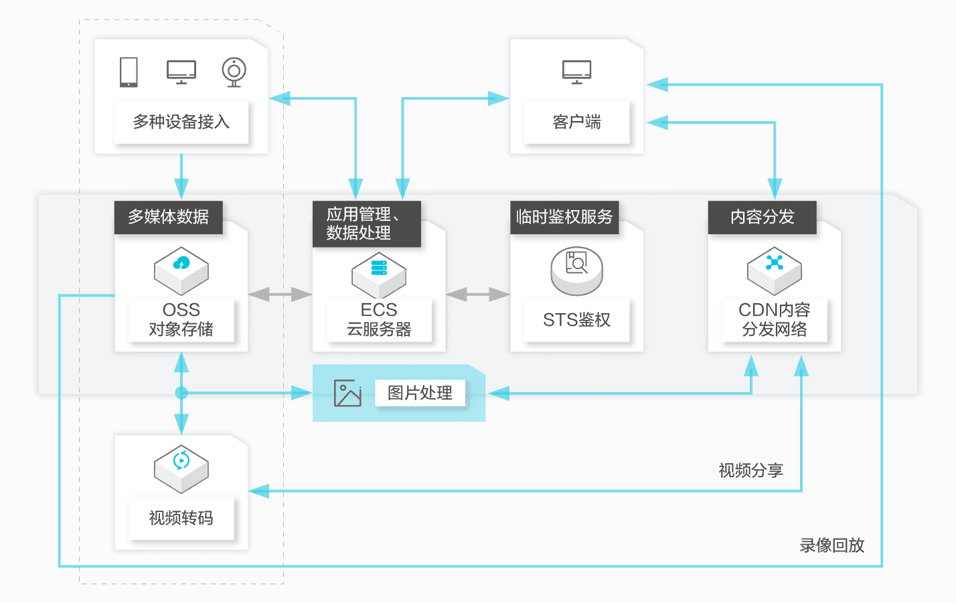
如何存储大文件？使用OSS
阿里云对象存储服务（Object Storage Service，简称OSS），是阿里云对外提供的海量、安全、低成本、高可靠的云存储服务。适用于图片、音视频、日志等海量文件的存储

Slide 26
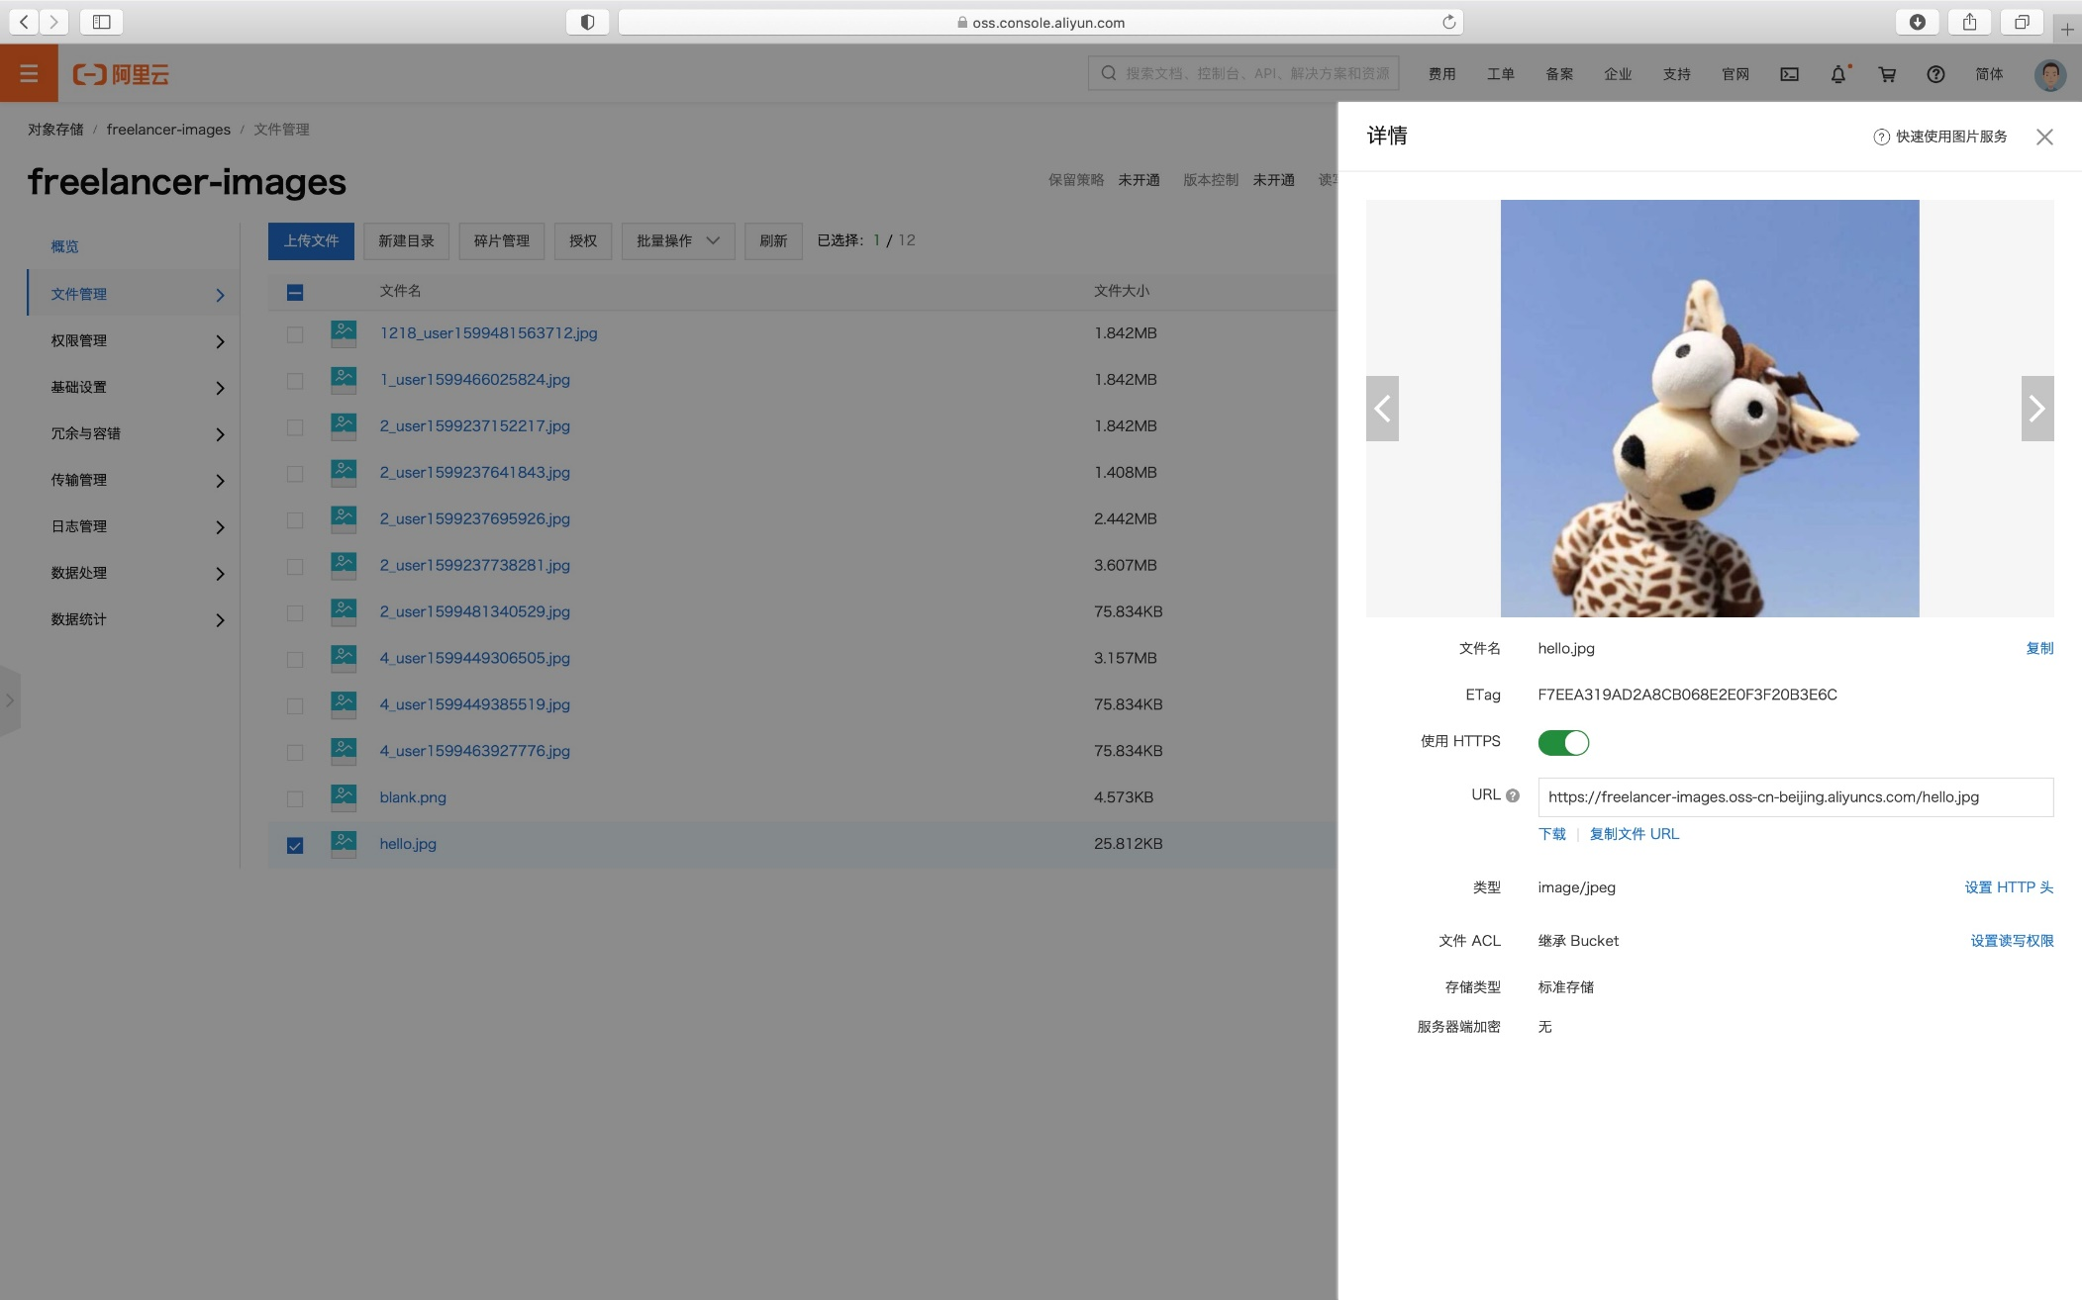
我们搭建的阿里云OSS

Slide 27
如何进行消息推送？

Slide 28
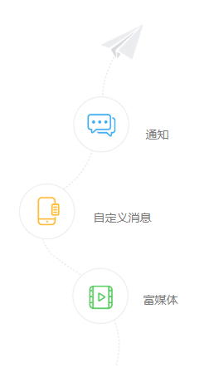
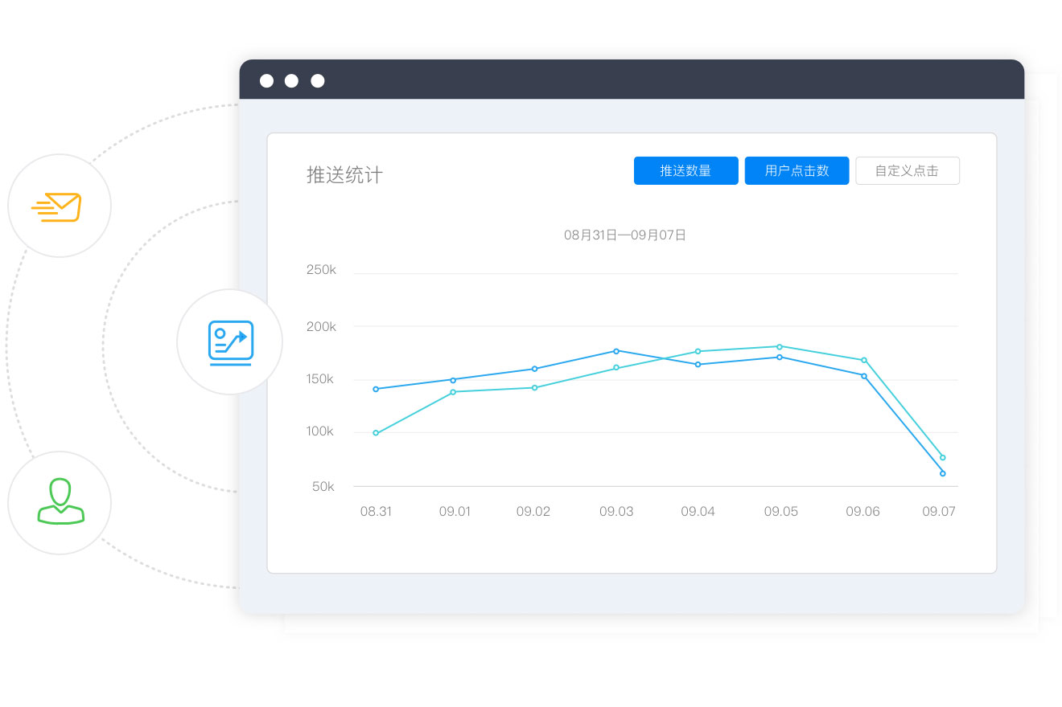
如何进行消息推送？URORA极光
多种消息推送类型、以及进行推送统计

Slide 29
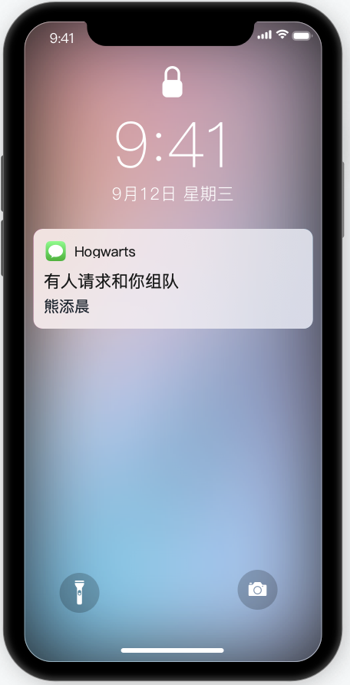
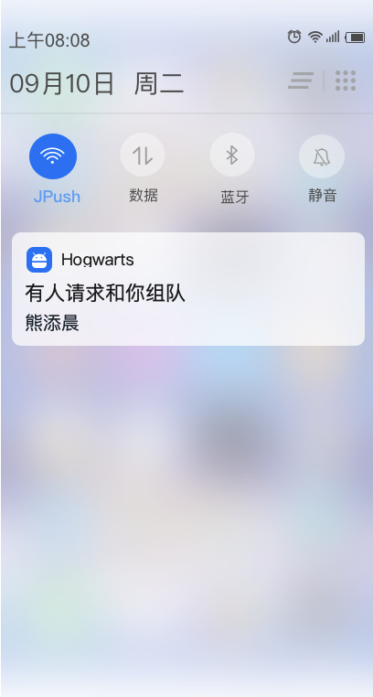
我们实现的消息推送

Slide 30
项目总结
4

Slide 31
1
经验与教训

Slide 32
经验与教训
将最大风险
放在最高优先级
每周及每天都应
细化迭代计划
总结
经常进行小组评审
及讨论
根据情况动态调整
迭代计划的安排

Slide 33
2
成员贡献与分工

Slide 34

成员贡献与分工
熊添晨：后端实现、测试相关 蓝煜斌：前端实现
尚晴宇：前端实现 赵昱童：后端实现
郭黛筠：前端实现
各成员通力合作，并相互取长补短，对这个项目都付出了最大的努力。

Slide 35
THANKS
感谢所有组员的齐心协力
感谢老师、助教们的帮助指导

